Slide 1
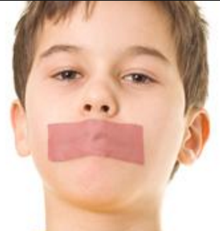
כשאיתמר רוצה ללכת לשירותים הוא לא יכול לבקש מהגננת לקום באמצע מפגש הבוקר בגן,
כשאיתמר לא מרגיש טוב הוא לא יכול לומר לגננת שכואב לו...
כשילד בגן מציק לאיתמר הוא לא יכול להגיד לו להפסיק וגם לא לבקש מהגננת שתפסיק את התנהגותו.
איתמר לא יכול לעשות את כל אלו כי איתמר סובל מאילמות סלקטיבית.
תאור מקרה מאת נירית כורך – מרכז שינויים 0549888450

Slide 2
ההתחלה...
שיחת הטלפון הראשונה מהאם והמחשבות אחריה....

Slide 3
פגישת הכרות - אינטייק
איתמר (שם בדוי) בן 4.5 נמצא בגן עיריה, בטרום חובה, הוריו נשואים כעשר שנים, יש לו אח שגדול ממנו בשנה, אח "מוצלח" מחונן, איתמר נחשב "הילד הבעייתי במשפחה", ההורים יהודים, בעלי השכלה האקדמאית, אמא מנהלת חשבונות ואבא בתפקיד ניהולי בחברה ממשלתית, מצב סוציואקונומי של ההורים ממוצע.
אמא של איתמר יזמה את הטיפול ופנתה למרכז שינויים באמצעות הקופח, סיבת הפניה המוצהרת היתה אילמות סלקטיבית ממנה סובל איתמר מעל שנה, אולם בשיחותיה הראשונות התלוננה בעיקר על התנהגות אלימה של איתמר כלפי האח הבכור וכלפיה, על קושי בגבולות.
ניכר היה שהיא רוצה לעזור לאיתמר בנושא האילמות אך מתקשה להתפנות לכך בשלב הראשוני של הטיפול בשל הקושי היומיומי של ההתמודדות עם התנהגותו "הפרועה" של איתמר בבית

Slide 4
המשך - אינטייק
האם סיפרה שהיא הבחינה שאיתמר לא מדבר עוד בגן טרום טרום חובה, לא עם הגננת ולא עם הילדים.
בגיל 3 נכנס לגן עיריה, לדבריה הגננת היתה "קשוחה" ולכן לא הצליחה לגרום לאיתמר לדבר, בסוף השנה אימו העבירה אותו לגן אחר וחשבה שבגן החדש ידבר, אך זה לא קרה. לטענתה הגננת של הגן הנוכחי עוד יותר קשוחה, כרמל, (שם בדוי) אימו של איתמר מאשימה את הגננת בכך שאיתמר לא מדבר. "בגללה הוא לא מדבר, כי היא קשוחה, במקום לפתוח אותו היא סגרה אותו".
איתמר לא מדבר עם צוות הגן, מדבר מילים בודדות עם הגננת כאשר היא פונה אליו ישירות. (עונה לתשובותיה). לא מדבר עם ילדים בגן, לא מדבר עם מבוגרים אחרים (חברות של אמא) ולא עם הילדים של החברות הנ"ל.
האם והגננת מדווחות שהתנהגותו של איתמר בגן "קפואה", הוא לא מדבר, עוטה על עצמו הבעה אטומה, קפואה, ממעט לשתף פעולה, נראה כאילו הוא בעולם אחר, לא שותף, לא חלק.

Slide 5
המשך - אינטייק
בתצפית שערכתי בגן ראיתי התנהגות התואמת את דיווחי הגננת, איתמר לא דיבר עם ילדים, לא דיבר עם הצוות, ישב קפוא על כיסא, סרב להשתתף כאשר הגננת הזמינה אותו במפגש הבוקר. גם הסייעת איתה החלפתי כמה מילים לפני התצפית תיארה אותו כילד מוזר, לא משתתף, לא מדבר. קפוא.
בבית איתמר מתנהג באלימות כלפי האח והאם, מציק לחברים של האח כאשר הנ"ל באים לבקר. עושה דברים מסוכנים כגון לרוץ לכביש, קשה להציב לו גבולות, כל דבר צריך לומר לו כמה פעמים עד שאמא צועקת ורק אז הוא מבצע את בקשותיה.
ניכר כי איתמר חווה את עצמו בבית כילד "רע ובעייתי".

Slide 6
רקע משפחתי
איתמר ואחיו הגיעו לעולם לאחר 4 שנות טיפולי פוריות, האם מעידה על עצמה שעבדה כל כך קשה כדי שיהיו לה ילדים שהיא תעשה הכל למענם.
שני ההורים של איתמר סבלו מאילמות סלקטיביות כשהיו ילדים, אביו של איתמר סובל מאילמות סלקטיבית עד היום.
האם סובלת כיום מ OCD .
האם מעידה על עצמה כטיפוס שלא אוהב אנשים.

Slide 7
הדרכה פסיכולוגית
הגדרה: אילמות סלקטיבית היא תופעה פסיכיאטרית הנפוצה בעיקר אצל ילדים. לאילמות סלקטיבית יש מאפיין ברור: מצד אחד, הילד נמנע באופן עקבי מלדבר במצבים מסויימים או עם אנשים מסויימים, כאשר מהצד האחר הוא מדבר באופן רגיל במצבים אחרים או עם אנשים אחרים. במרבית המקרים הילד גם נוטה להיות חששן או ביישן.
מקובל להתייחס לאילמות הסלקטיבית כהפרעת חרדה. ידוע שילדים הסובלים מאילמות זו אינם נמנעים מהדיבור בשל חוסר רצון אלא בגלל חוסר יכולת נפשית.
דוגמה: איבוד יכולת ללכת אחרי תאונת דרכים

Slide 8
המשך הדרכה פסיכולוגית: מעגל החרדה
חרדה הימנעות החרדה עולה
חרדה חשיפות החרדה יורדת
דוגמה: חרדה מכלבים

Slide 9
המשך הדרכה פסיכולוגית ונטיעת אמונה
סטטיסטיקה ועוד סטטיסטיקה... (כולל צפי של זמן הטיפול)

Slide 10
פגישות 3-8 חשיפות (כולל פגישה עם הגן)
חשיפות של האמא ואיתמר בחדר צדדי בגן
חשיפה של כרמל, איתמר וילד נוסף שהוא בוחר.
חשיפה במשחק של מילה אחת: זריקת כדור ואמירת צבע שאוהבים, חיה, תכנית טלויזיה וכדומה...(לפעמים מתחיל בלחישה/מאחורי דלת..)
חשיפה במשחק של שתי מילים: כרמל פותחת כלף ואיתמר והחבר צריכים להגיד איזה צורה ואיזה צבע יש בקלף, או משחק מישוש גישוש
חשיפה של שתי מילים כאשר מדברים אחד עם השני: אותו המשחק אבל אחד פותח לשני במעגל.. בסבב... או משחק מלחמה שצריך להגיד מה יצא בקלף, צבע וצורה (הושראו במשחק רק כלפים 1-5 כדי שיהיה קל לשחק ומותאם לגיל 4 )
חשיפה של שלוש מילים: לספר על תמונה בספר מה רואים / לשחק משחק דמיון עם טלפון מדומה.
חשיפה מלאה: משחק חופשי, משחק דמיון.
חזרה על הנ"ל עם שני ילדים: כרמל, איתמר החבר הקודם וחבר נוסף שהוא בחר.
חזרה על הנ"ל עם שלושה ילדים, (שני הילדים הקודמים ועוד אחד חדש)
חזרה על הנ"ל עם ארבע ילדים.
חזרה על כל התהליך בשינוי המקום של החשיפות. במקום שהחשיפות יעשו בחדר נפרד הן מבוצעות בפינת הגן. כך הילדים האחרים רואים שאיתמר מדבר ואיתמר רואה את הילדים.
צוות הגן הונחה לעשות את אותם החשיפות מול איתמר, בכל פעם איש צוות אחר, כדי שאיתמר יוכל לדבר גם עם הצוות.
יזום מפגשים אחהצ עם חבר וביצוע חשיפות. יזום מפגשים אחהצ עם חברות של אמא וקרובי משפחה וביצוע חשיפות.

Slide 11
עקרונות בחשיפות
1. הדרגתיות
2. הילד שולט בקצב ההתקמדות, בתהליך, בבחירת החברים
3. חיזוקים חיובים לכל אורך התהליך

Slide 12
קשיים בתהליך
קשיים התנהגותיים של איתמר ומריבות בן האחים.
קושי של כרמל לעבוד מול ועם הגננת, קושי של הגננת לשתף פעולה.
קושי להזמין חברים של איתמר.
חרדה של כרמל

Slide 13
חוזקות
מוטיבציה גבוהה לעבודה של האם
נחישות
אמון
מוכנות להתמודד עם הקשיים
"הייתי 4 שנים בטיפולי פוריות בשביל להגיע לזה שיש לי ילדים, אני יעשה הכל בשבילם..."

Slide 14
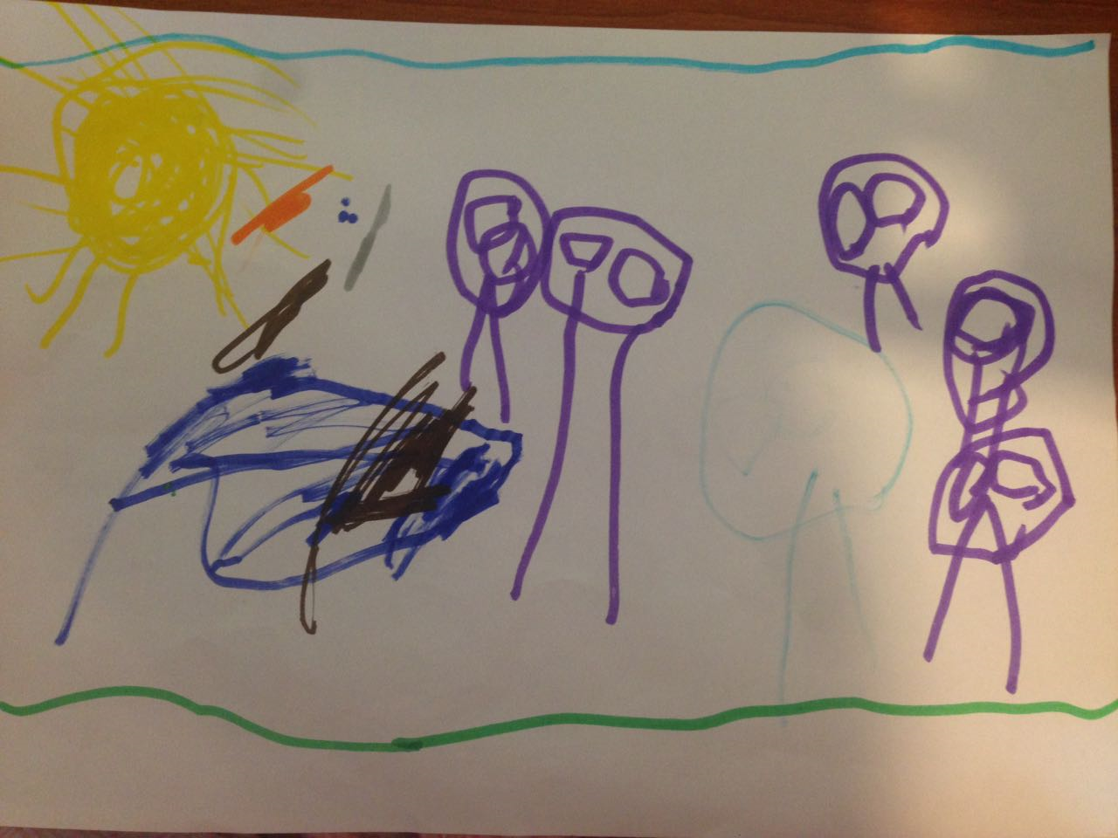
חברים בגן: ציור של איתמר לפני הטיפול, לילדים אין פה.

Slide 15
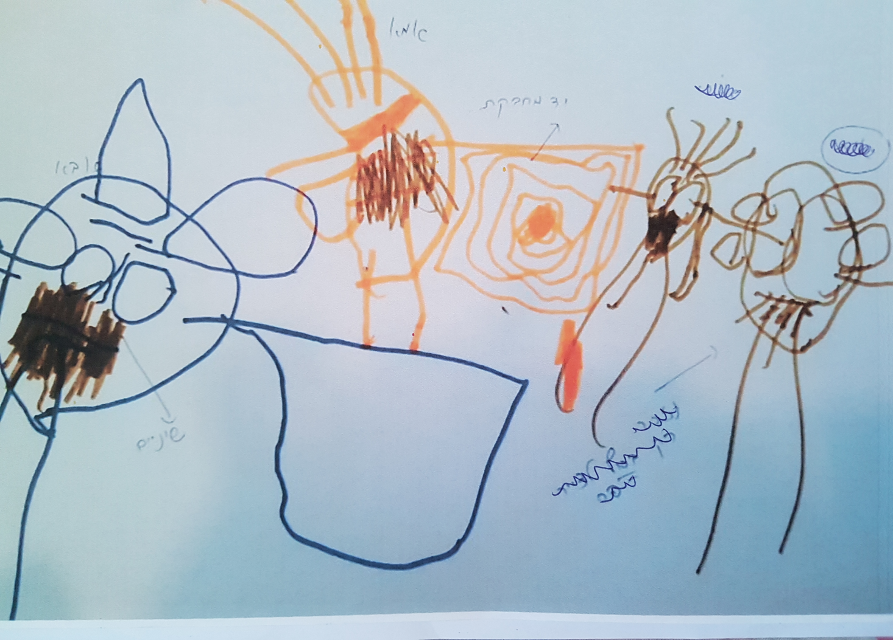
חברים בגן: ציור של איתמר במהלך הטיפול, איתמר מצייר פה ומוחק אותו, השקעה מוגברת באיזור הפה

Slide 16
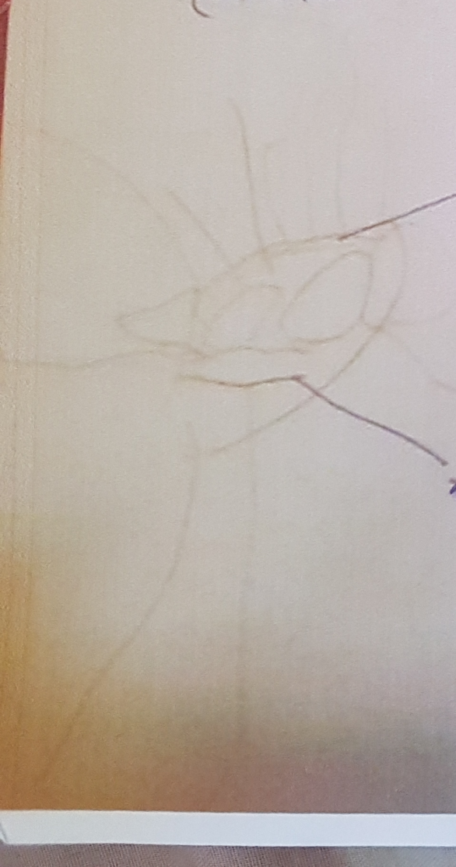

חברים בגן: ציור של איתמר בסוף הטיפול. הילדים קיבלו פה

Slide 17
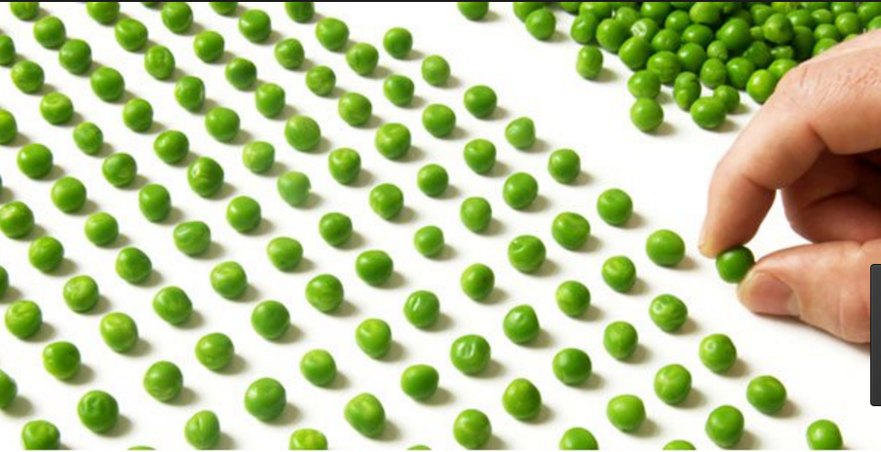
תם ולא נשלם...

Slide 18
שאלות...

